Slide 1
P4 support since 10/14
Adam
Notes:
講者備註：
- 這份只講 10/14 之後 P4 這邊新增的功能，修 bug 的部分不放。
- 新功能有五個：讀 register、讀 direct counter、P4 上可以下 CIDR 目的地、pipeline 重推之後 app 可以看到哪些規則被清掉、把兩篇論文的 P4 app 轉成 NDTwin 的套件。
- 五項都在全新的實驗室 VM 上、用一般版 bmv2 實際跑過，只驗功能，沒有效能或時間數字。最後兩頁講還不夠的地方和下一步。

Slide 2
New P4 capabilities since 10/14
capability | a developer can now | verified
register read | read a P4 program's registers: GET /p4/register/{name} | live, lab VM
direct counter read | read a table's direct counter: GET /p4/direct_counter/{name} | live, lab VM
CIDR destination | send a /24 through the Ryu-compatible flow API on P4 | live, lab VM
rule-loss notice | see per switch which Ryu-path rules a push wiped | live, lab VM
paper-app converter | bring 2018-19 tutorial and Thrift-CLI apps: int-v1, ONTAS | live, lab VM
2
Notes:
講者備註：
- 五個新功能，最右邊一欄是怎麼驗的：五個都在全新的實驗室 VM 上、用一般版 bmv2 實際跑過，只驗功能，沒有效能或時間數字。
- 第一、二列：開發者可以直接讀自己 P4 程式裡的 register，和某張表的 direct counter。這兩個 API 在 P4 proxy 上，不在 kernel 的 REST API 上。register 走 bmv2 的 Thrift 服務，因為 bmv2 的 P4Runtime 根本不支援讀 register；每次讀之前都確認交換機還活著、而且 Thrift 那一端回報的裝置編號和 port 跟這台交換機一樣。direct counter 走 P4Runtime，一次讀回整張表每一筆的計數。實驗室上比對的是讀到的數值本身：register 讀到的值和交換機自己的命令列工具讀到的一樣；ping 10 次，路徑上每一筆 direct counter 剛好多 10 個封包。
- 第三列：以前 P4 上只能寫單一主機位址，現在透過和 Ryu 相容的 flow API 可以寫 /24 這種網段，交換機上就是一筆 /24 的 LPM。
- 第四列：proxy 重啟或交換機重新接管時，pipeline 會重推，表會被清空。現在 app 可以從拓樸圖上逐台交換機看到，哪些經由 Ryu 路徑下的規則被清掉，再自己重送。下一頁講為什麼這樣設計。
- 第五列：轉換工具現在吃得下 2018–19 年教學版拓樸格式的 app，以及用 Thrift CLI 腳本下表的 app，因此兩篇論文的 app（int-v1、ONTAS）現在可以轉成 NDTwin 的套件，並且已經在實驗室 VM 的 NDTwin 網路上起起來、跑過一輪功能檢查，兩個都通過。CLI 腳本只翻譯 table_add 和 table_set_default，其他指令會被拒絕並指名，不會偷偷略過。

Slide 3
Rules wiped by a push: report, not replay
Ryu-path rules, at a push | replay automatically | report; the app resends
proxy puts back | every Ryu-path request it journaled | none of them
a detour whose reason is gone | can come back | stays gone
the app must | nothing | read the notice, resend
until the app acts | rules back | rules missing
chosen | no | yes
3
Notes:
講者備註：
- 這是這一輪最主要的設計取捨：pipeline 重推之後，app 經由 Ryu 相容路徑下、被清掉的規則，要不要自動裝回去。（控制面自己的路由，重推時本來就會重新裝回，不在這個問題裡。）
- 自動重放看起來比較方便，但 proxy 的紀錄只記得「當時收到什麼請求」，不記得「為什麼要裝」。例如流量工程 app 為了避開壅塞裝了一條繞路，壅塞早就沒了，自動重放就會把這條已經沒有理由的繞路裝回來。
- 所以我們選擇回報：proxy 說清楚哪些規則不見了，由真正知道理由的 app 決定要不要重送。
- 代價也要講清楚：app 沒有重送之前，這些規則就是不在交換機上，每個 app 都要自己去看這個通知。10/14 的路線圖原本打算把這類路由請求重放回去，這個決定取代了那一部分。

Slide 4
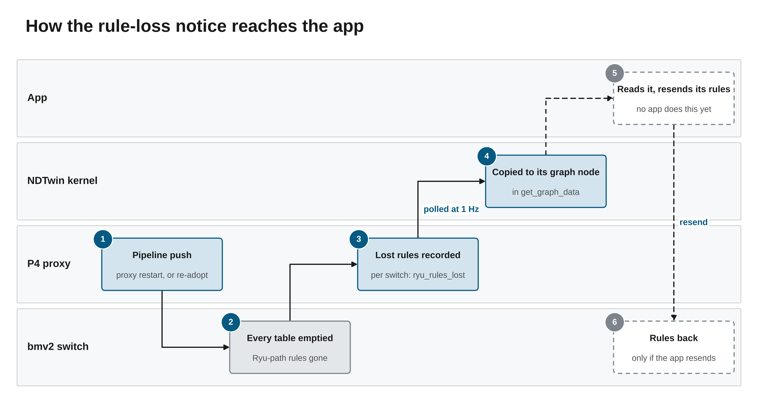
4
Notes:
講者備註：
- 這張圖是通知怎麼一路傳到 app。觸發點有兩種：P4 proxy 重啟，或某台交換機重啟之後被重新接管；兩種都會重推 pipeline，表就全空了。
- proxy 推完 pipeline 之後，用推之前那台交換機的 pipeline cookie 對自己的紀錄，把經由 Ryu 路徑裝、這次被清掉的規則逐筆整理出來，掛在 switch_state 的 ryu_rules_lost。
- kernel 本來就每秒讀一次 switch_state，順便把這份紀錄原封不動複製到那台交換機在拓樸圖上的節點，同時在 log 記一行錯誤。
- app 端的設計是：看到新的紀錄（每筆有自己的 id，同一筆只處理一次）就重送自己的規則。但目前還沒有任何 app 接上這個通知，所以第 5 步和第 6 步都是虛線；規則要等 app 重送才會回來，系統不會自己裝。

Slide 5
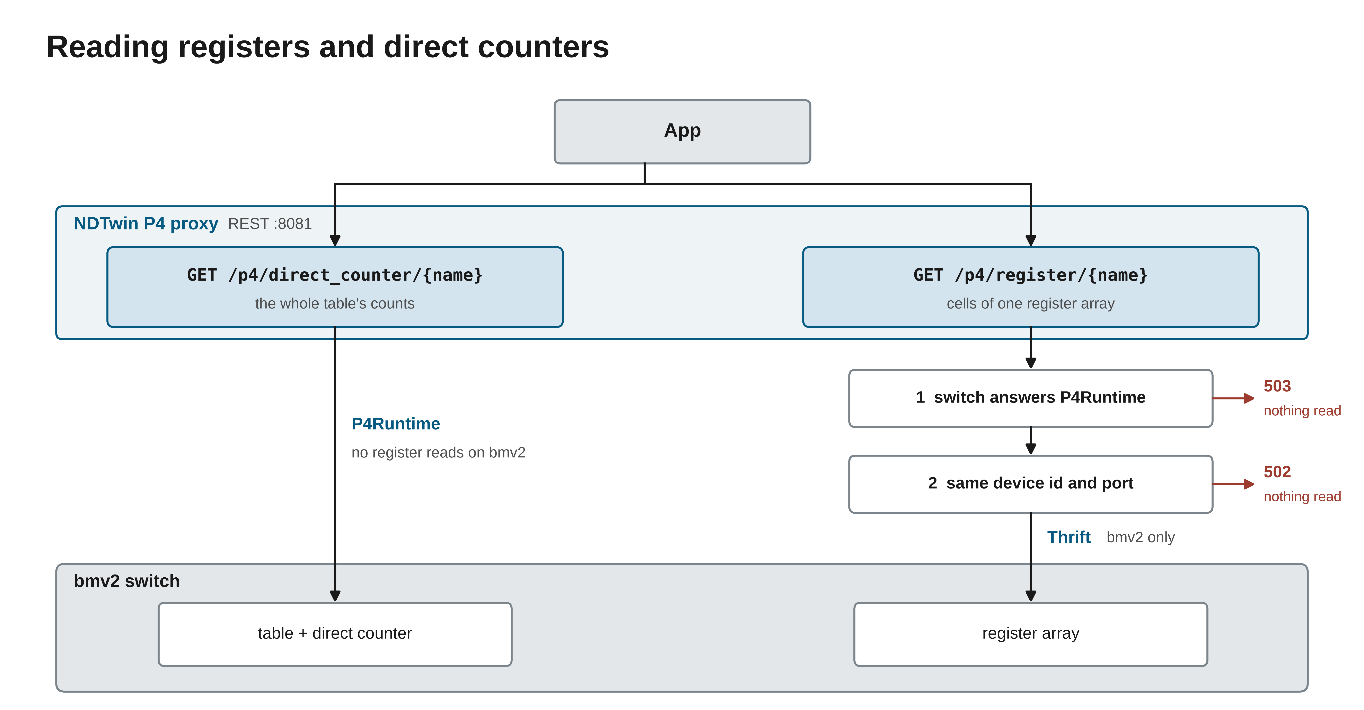
5
Notes:
講者備註：
- 兩個讀取都在 P4 proxy 的 API 上，app 直接呼叫。
- direct counter 走 P4Runtime：一次讀整張表，每一筆帶自己的 match 和 bytes、packets。讀失敗回 503，明確說「這不是 0、也不是空表」。
- register 為什麼繞到 Thrift：bmv2 的 P4Runtime 對任何 register 讀取都回「尚未支援」，所以只能走 bmv2 自己的 Thrift 服務。風險是 Thrift 那個 port 上回答的可能不是我們以為的那台交換機，所以每一次讀之前做兩個檢查：先確認這台交換機回應 P4Runtime，再在同一條 Thrift 連線上確認回報的裝置編號和 port 跟這台交換機一樣；任何一個不過就回錯誤，不讀任何東西。
- 限制也講：只支援 bmv2，硬體目標沒有這個服務；register 最寬到 63 bit；一台裝置編號和 port 都一樣的冒牌交換機，在原交換機還活著時佔住那個 port，這兩個檢查擋不住。

Slide 6
Verified live on a fresh lab VM
check | result | verified
/24 destination, Ryu route | read back as one /24 entry | live, lab VM
/25 via the kernel's flow API | 200, accepted by the switch, entries 5 -> 6 | live, lab VM
switch restart + re-adopt | 2 rules listed; same record on kernel graph; rules gone | live, lab VM
re-adopt: other 9 switches | records unchanged | live, lab VM
proxy restart | 2 rules listed; same record on kernel graph; rules gone | live, lab VM
6
Notes:
講者備註：
- 這一頁全部是在一台全新的實驗室 VM 上、用一般版 bmv2 實際跑出來的，只驗功能，不是效能數字。網路是 10 台交換機、4 台主機。這些結果是在 VM 裡先繞過下一頁的兩個問題之後才跑得出來的。
- 前兩列是 CIDR：一筆 /24 寫進去，從交換機讀回來就是一筆 /24；對照組是控制面原本那筆單一主機的路由讀回來是 /32，所以讀得出兩者的差別。經由 kernel 的 flow API 下一筆 /25，交換機也接受了，條目多一筆。
- 後三列是規則遺失通知，兩種觸發都測了：交換機行程真的重啟再重新接管，和 proxy 重啟。兩種都正確列出剛剛裝的 2 條規則，kernel 拓樸圖上的那份和 proxy 的一模一樣，交換機上那 2 條也確實不見了。其他 9 台交換機的紀錄都沒有動（這是重新接管那一段的對照）。
- 要說明一句：這裡驗的是「規則寫得進去、讀得回來、通知是對的」，沒有送封包看 /24 實際怎麼轉；送封包的部分是在臨時 bmv2 上離線做過。

Slide 7
What a fresh machine exposed
problem | effect (live, lab VM) | next step
traffic generator looked for in one fixed home directory | ndt up p4: 0/10 switches, no fabric | fix, with tests
first P4 bring-up creates the log directory as root | proxy cannot write its log; bring-up fails | fix, with tests
re-adopt of a switch that did not restart | 502 at mastership; reply: switch not touched | API doc: needs a restarted switch
7
Notes:
講者備註：
- 在一台全新的機器上把 NDTwin 裝起來，碰到三個問題。這三個都還沒修，所以不算在新功能裡，照實列出來。
- 第一個：P4 拓樸啟動時，固定到某一個使用者的家目錄去找流量產生器；實驗室小幫手的設定檔也沒有可以改這個路徑的欄位。VM 上的使用者是另一個名字，ndt up p4 就起不了網路，10 台交換機一台都沒有；這是在一個使用者身上看到的，換成其他使用者也會一樣，是從寫死的路徑推出來的。VM 上是先用一個符號連結繞過去。10/14 列為第一名的「綁在一台機器上」那一類問題，這是第一次在實機上看到。
- 第二個：全新的 checkout 第一次啟動 P4 時，log 目錄由以 root 執行的拓樸程式建立，P4 proxy 以一般使用者寫不進自己的 log，整個啟動失敗；VM 上把目錄改回使用者擁有後才繼續。
- 這兩個都在修，會附測試。第三個是文件問題：重新接管一台交換機，前提是那台的行程真的重啟過；對一台還在跑的交換機下這個指令，會被拒絕，回覆說交換機沒有被動到。API 文件沒有寫這個前提，要補上。

Slide 8
Limits of the new features
limit | effect | next step
register and counter routes | not in the API doc; limits (≤ 63 bit, same-id impostor) unstated | add them, with limits, to the API doc
/24 on P4: longest prefix wins | a host's own /32 on that switch still wins | say so in the API doc
prefix forms queued, then refused on P4 | failure shows only in dispatch status | decide: kernel pre-check refuses these forms
bmv2, then proxy restarted; kernel running | loss record says 0 | decide: flag it at proxy start
rule-loss notice | no app resends on it yet | an app that resends on it
8
Notes:
講者備註：
- 這一頁是新功能本身的弱點，不是 bug 清單。
- 第一列：這兩個讀取 API 目前只寫在程式碼的說明裡，使用者文件還沒有；它的限制也還沒寫出來：register 最寬 63 bit，以及裝置編號和 port 都一樣的冒牌交換機擋不住。要連同限制一起補進文件。
- 第二列最容易誤會：P4 上比的是前綴長度，不是 OVS 那種 priority。一般的網路裡每台交換機對每台主機都有一筆 /32，所以下一筆 /24 想改某台主機的走法，在那台交換機上不會生效，只對沒有 /32 的位址有用。這點文件還沒講清楚，要補。
- 第三列：有幾種網段寫法 kernel 會先回 200 排進佇列，到 P4 proxy 才拒絕，失敗只看得到在派送狀態裡；要決定是不是讓 kernel 事先就擋掉。第四列：如果 bmv2 先重啟、接著 proxy 也重啟，而 kernel 和 app 一直在跑，那份遺失紀錄會說 0，但規則其實已經不見了；要決定是不是在 proxy 啟動時把這種情況標出來。另外，這份紀錄只存在 proxy 的記憶體裡，proxy 在 kernel 讀到之前又重啟一次，那份就看不到了。
- 第五列：通知已經做好，但目前還沒有任何 app 接上去、收到通知就重送；需要一個真的這樣做的 app。

Slide 9
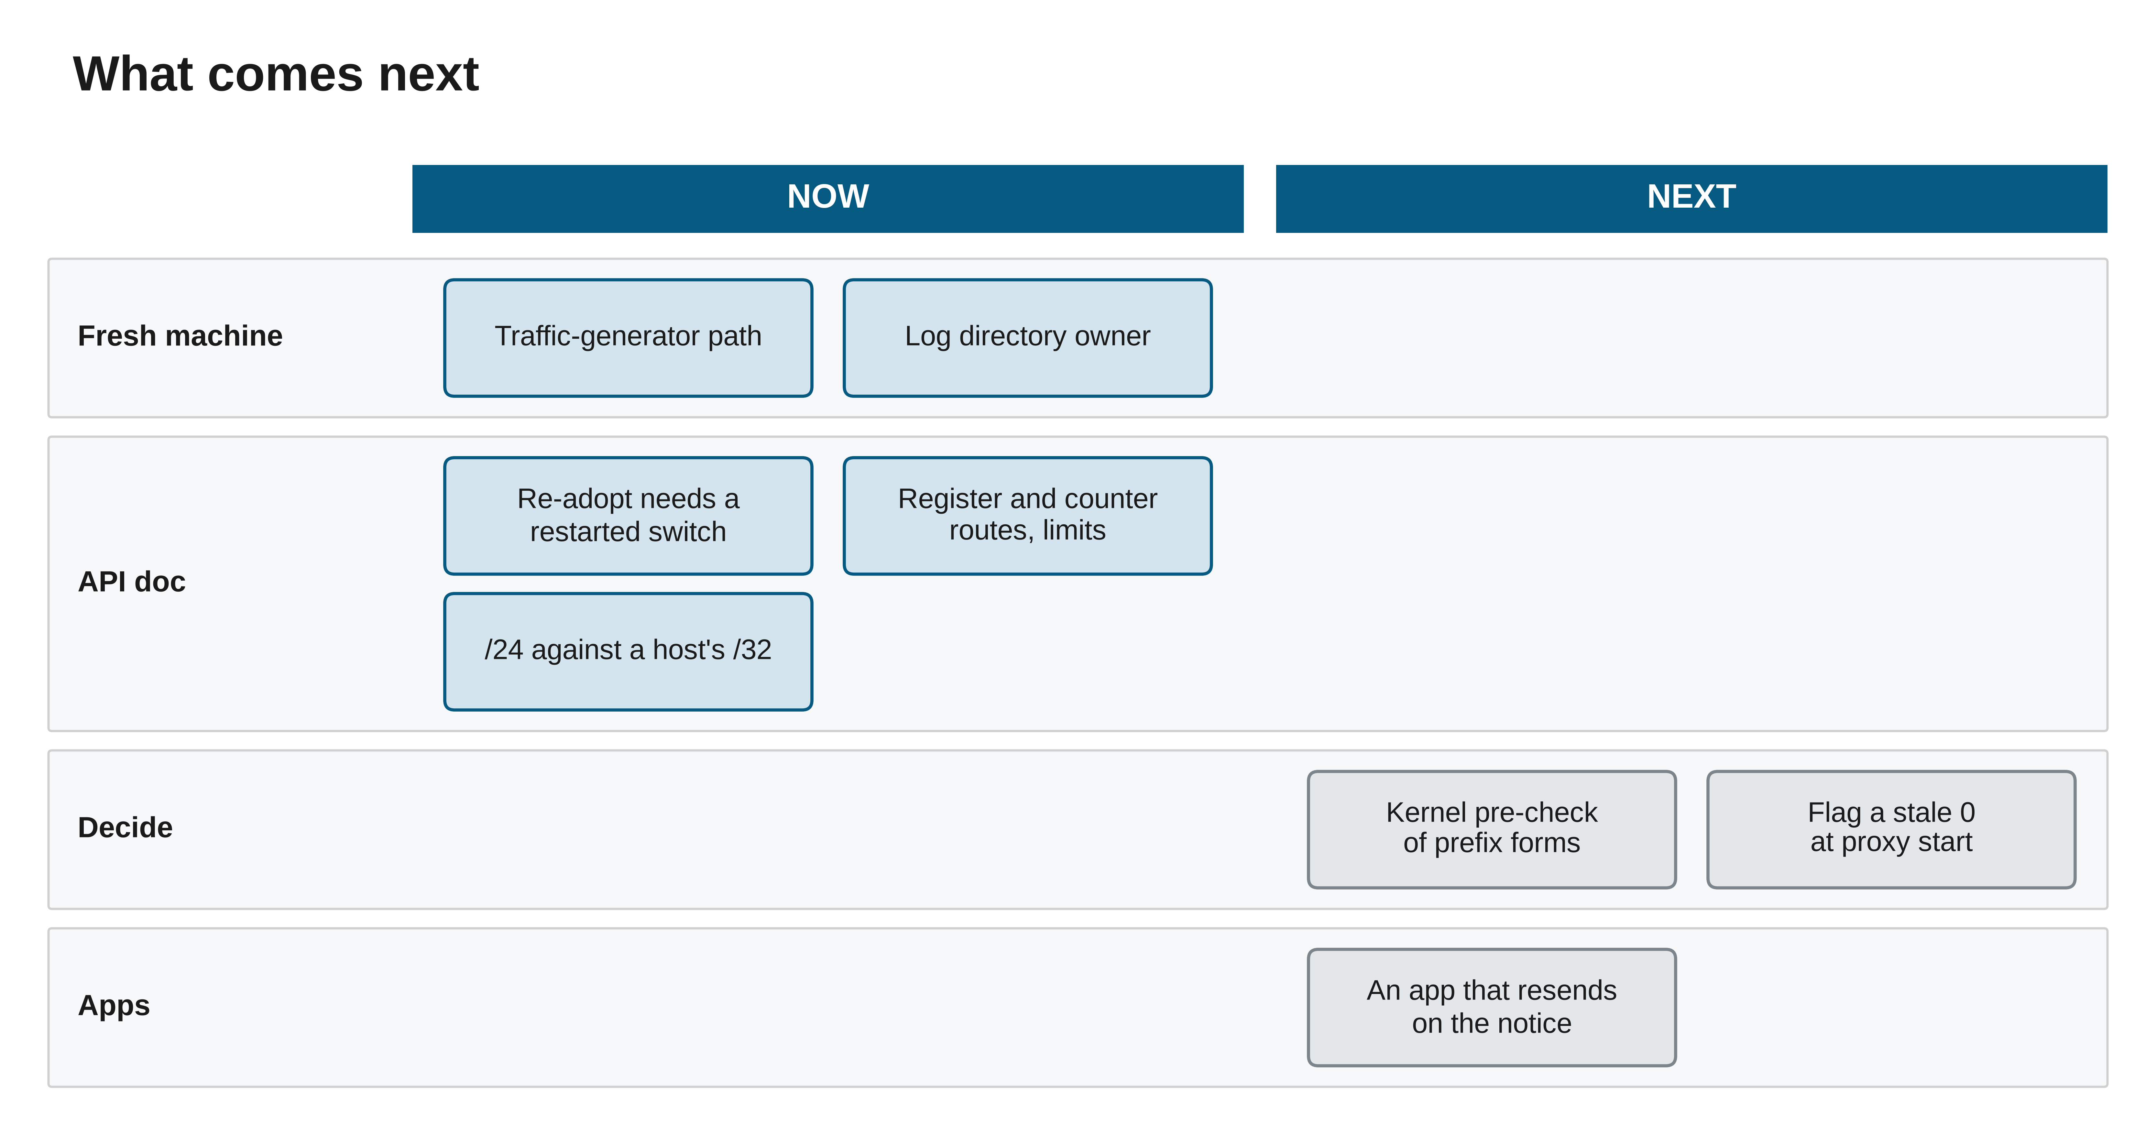
9
Notes:
講者備註：
- 接下來先補的：新機器上那兩個問題，修好並附測試；文件補三件事：重新接管的前提、兩個讀取 API 和它們的限制、以及 P4 上 /24 和主機 /32 的關係。
- 再來：決定兩件事，kernel 要不要事先擋掉 P4 會拒絕的網段寫法、proxy 啟動時要不要標出那種「說 0 但其實不見」的情況；做一個真的會依遺失通知重送規則的 app。
- 圖上不寫日期，順序就是這兩欄。

